Slide 1
¡Vive una experiencia Sensorial Única
este fin de año!

Slide 2
LA MOTIVACIÓN PARTE CON UN CAFÉ es una gama de programas experienciales de capacitación organizacional que se basan en la conexión entre nuestros sentidos (vista, gusto y olfato) y el intrincado funcionamiento del cerebro límbico.
Es una capacitación única que utiliza la cata de café como un medio innovador para reflexionar y analizar las complejidades de la diversidad humana. En este taller, cada sorbo se convierte en una oportunidad para explorar nuestras diferencias y su aporte al crecimiento interpersonal.
Y con analogías sorprendentes, se aprecian los matices del café, de la comunicación y del entendimiento humano. Con cada variedad que degustamos, reflexionaremos sobre cómo las experiencias y perspectivas únicas de cada persona aportan a un equipo más inclusivo, empático y productivo.

Slide 3
TEAMBUILDING. NUESTRO EQUIPO PARA EL 2025
Colaborar, aceptar las diferencias, ser inclusivos y entender al otro, son elementos indispensables para la buena convivencia, evitar percepciones equivocadas del otro y generar así valor colectivo.
"Nuestro Equipo para el 2025" es una experiencia lúdica transformadora que a través del conocimiento del café permite descubrir nuevas formas de conectar, comunicarse y entenderse.
Objetivos del programa
Experimentando los sabores y aromas del café, daremos herramientas que ayudan a:
Ser más influyente y mejorar las relaciones interpersonales.
Conocer el estilo personal y el de los demás para lograr mejores relaciones, llegar a consensos y aportar al buen clima del equipo.
Comprender cómo toma las decisiones mi equipo y cómo se debe conformar según desafíos 2025.

Slide 4
PROGRAMA:
1. Introducción a la experiencia y al Mundo Laboral
Presentación del equipo y de los principios básicos de la actividad
Introducción al uso de sabores como metáfora de la diversidad humana.
2. Conociendo los estilos personales y de comunicación
Explicación de los diferentes tipos de cafés y sus características principales.
Actividad: Se realiza una cata de aroma de café en seco y húmedo buscando reconocer las notas principales en cada muestra.
Analogía: Comprensión de los distintos estilos personales, sus características y cómo se comunican según varía el entorno.

Slide 5
3. Reconociendo cómo respondemos al conflicto.
Explicación de la forma en que varía el café según la temperatura a la que se saborea.
Actividad: Se prueba el café a diferentes temperaturas para descubir cómo varía según el estado.
Entendimiento acerca de cómo reaccionamos según la situación y nuestro estilo. Cómo la forma de comunicarnos bajo presión puede generar una percepción equivocada de nuestra persona y provocar conflictos.
4. Descubriendo mis aportes al equipo
Explicación de cómo influyen el proceso de elaboración del grano, el agua y la cafetera utilizada al resultado del café.
Actividad: Se explican los diferentes procesos para elaborar café, el impacto del agua usada así como del tipo de cafetera ( prensa, expreso, filtro).
Los participantes definen qué aportan para lograr un buen clima laboral, los liderazgos existentes en el equipo y su importancia según la situación, y qué paradigmas cambiar para ser más inclusivos, aceptar las diferencias y lograr el mejor resultado de equipo.
5. Cierre de la actividad
Se realizará una competencia sobre el conocimiento aprendido del café y el equipo ganador recibirá un presente simbólico.

Slide 6
Equipo y Presupuesto

Slide 7
María Laura Piñeiro Directora CDPCapacitacion
La Motivación parte con un Café, es una experiencia sensorial con la que buscamos abordar el desafío del trabajo en equipo en un ambiente único y gratificante.
Las empresas están pidiendo experiencias de capacitación que generen compromiso e interés en los participantes. Por eso, desarrollé esta idea en conjunto con especialistas en café, en la que a través de actividades de reconocimiento, creatividad y reflexión podremos intercambiar conocimientos que aporten al cumplimiento de los desafíos del 2025.
Soy María Laura, amo mi profesión la cual ejerzo desde hace 25 años. Soy Speaker internacional, consultora senior y ocupe puestos gerenciales que me permiten hoy entender el mundo corporativo de quienes asisten a nuestros talleres.
Los invito a conocernos, participar de esta experiencia, prepararse para el 2025 y disfrutar de un rico sorbo de café.

Slide 8
Aura Coffee Baristas
Estamos para ser una tostaduría de referencia en Santiago y sus alrededores, ofreciendo productos de café de especialidad de la más alta calidad, promoviendo la sostenibilidad y la responsabilidad social, y brindando un servicio amable a nuestros clientes.
Buscamos ser reconocidos por nuestra excelencia en la búsqueda de ofrecer siempre calidad en café y poder educar a una población que está viviendo el cambio de lo que significa experimentar un buen café,
Apuntamos a:
Convertirnos en la opción preferida de los amantes del café de especialidad, llegar a ser reconocidos siempre por nuestra calidad, sostenibilidad y servicio excepcional.
Buscamos crear una comunidad de clientes satisfechos y comprometidos con nuestro enfoque en la excelencia del café, la sostenibilidad y la responsabilidad social.

Slide 9
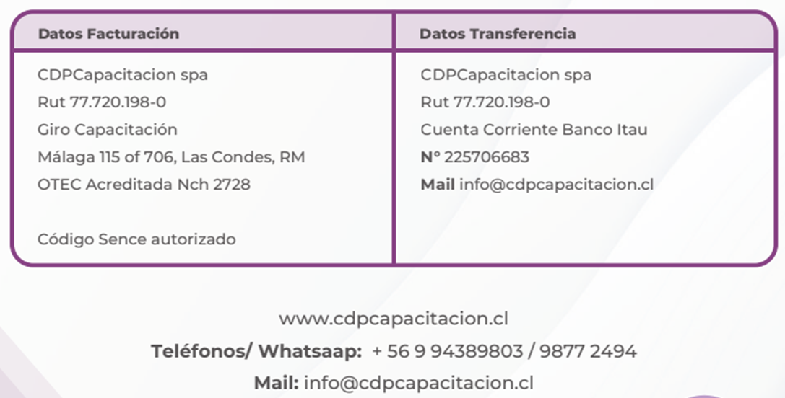
Datos de la empresa y facturación:
Esta actividad tiene código Sence para finanaciación con Franquicia Tributaria.
+ 56 9 9877 2494

Slide 10
¡Vive una experiencia Sensorial Única
este fin de año!
www.cdpcapacitacion.cl

